Slide 1
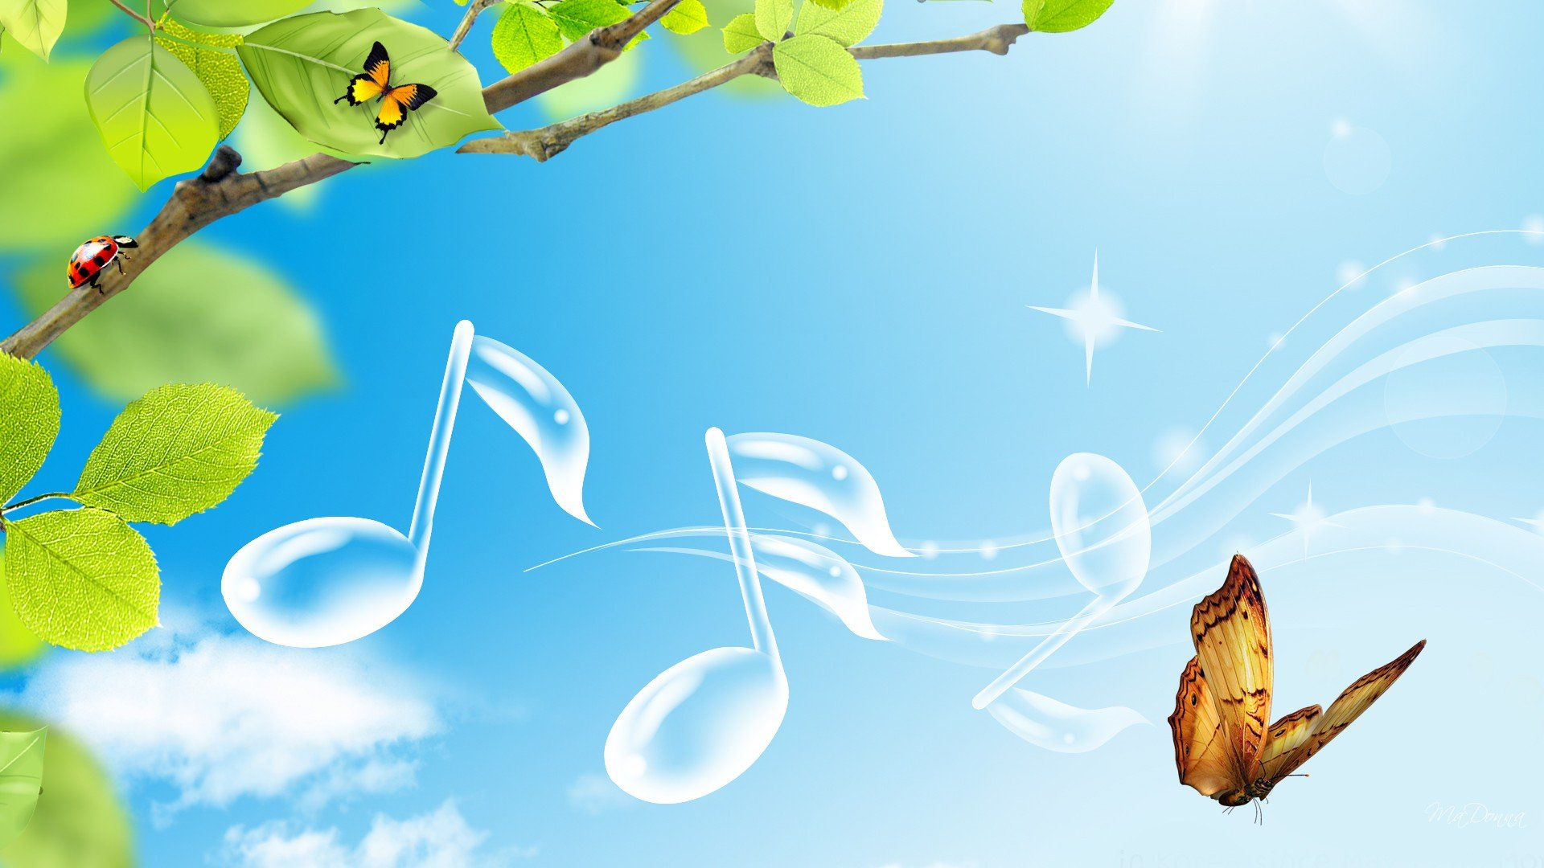
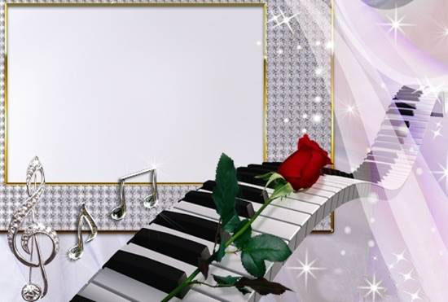
МБДОУ д/с № 5»Родничок» комбинированного вида с. Сарыг-Сеп
Дистанционное обучение 1 неделя (с 4 по 10 марта 2024 г.) Подготовительная к школе группа (6-7 лет)
Тема:
«Мамин день»
Выполнил:
музыкальный руководитель
Салчак М.С.

Slide 2


Уважаемые родители!
Во время деятельности с ребенком
сделайте, пожалуйста, фотографии.

Slide 3
Прочитайте стихотворение
8 Марта – день торжественный,
День радости и красоты.
На всей земле он дарит женщинам
Свои улыбки и цветы.

Slide 4


Прослушайте вместе с ребёнком песенку
«Праздник бабушек и мам»
Ответьте на вопросы:
Понравилась песенка?
Какая песенка по характеру – весёлая или грустная?
О ком и о чём поётся в песенке?
Прослушайте песенку ещё раз.
Предложите ребёнку нарисовать то, что он услышал в песенке.

Slide 5
«Мамочка моя»
учим песню
Больше всех я люблю
Мамочку мою,
Папу, брата и сестренок —
Всю мою семью.
Каждый день я встаю
И песенку пою
Про самую лучшую
Мамочку мою.
Припев:
Мамочка моя милая,
Самая красивая,
Нежная, любимая
Мамочка моя.
Всей семьей большой
Дружно мы живем.
Мы рисуем, поем,
Строим новый дом.
В бильярд, волейбол
Любим поиграть,
Путешествовать,
С дельфином
Плавать и нырять.
Маму с праздником весны
Поздравляем мы
И подарим ей розы —
Нежные цветы,
Нарисуем небо, солнце
И мою семью
А я любимой мамочке
Песенку спою.

Slide 6
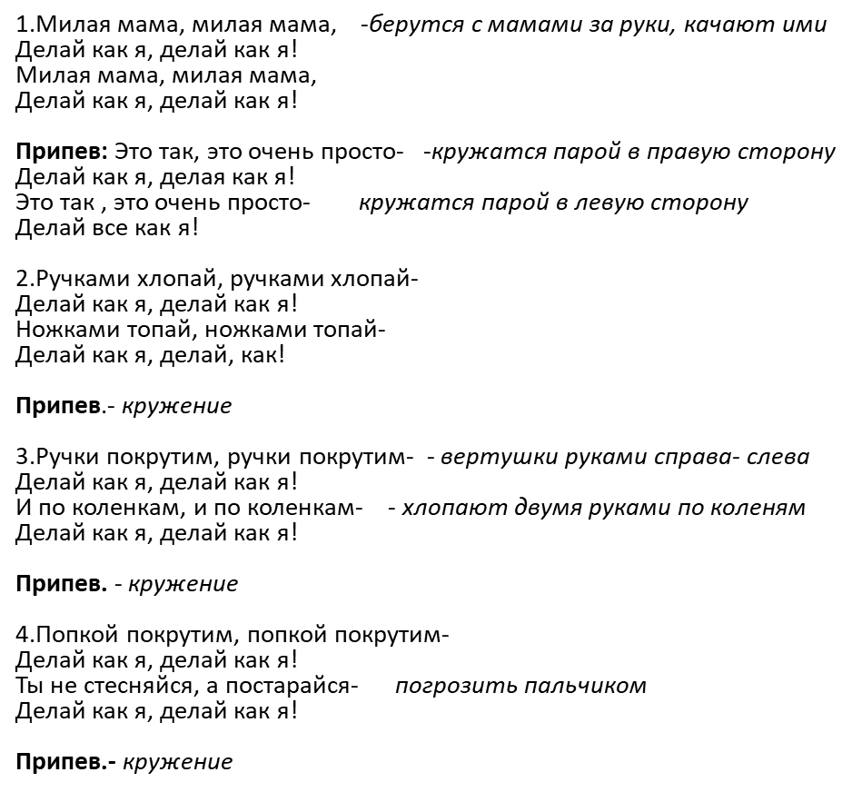
потанцуйте с ребёнком

Slide 7
СПАСИБО ЗА ВНИМАНИЕ!!!

